Slide 1


Capacitación para los instructores de hoy
para los estudiantes del mañana
Conferencia de Academy 2013
Cisco Networking Academy
Syslog, SNMP
Vijay Bhuse, Ph.D.
Instructor
ECPI University

Slide 2
SNMP
SNMP es un protocolo de capas de aplicaciones que brinda un formato de mensaje para la comunicación entre lo que llamamos administradores y agentes
Los componentes incluyen:
Administrador de SNMP
Agente de SNMP
Base de información de administración

Slide 3
Mensajes de SNMP
Get
Set
Trap - unreliable
Trap (SNMPv3 usa ACK) - reliable

Slide 4
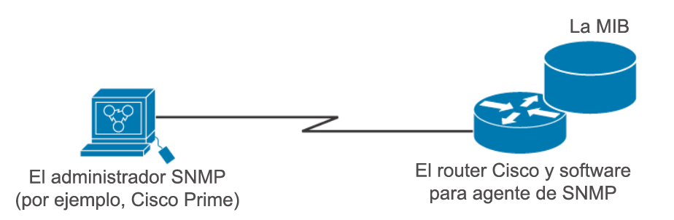
Elementos del protocolo simple de administración de redes

Slide 5
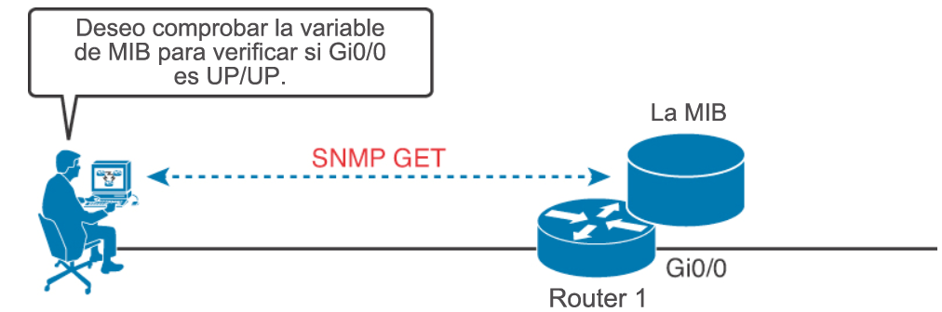
SNMP en uso para supervisión de la red

Slide 6
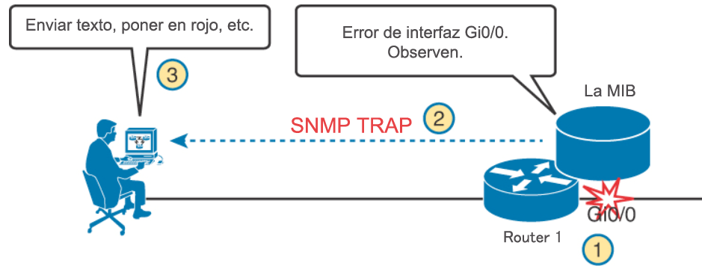
SNMP en uso para supervisión de la red

Slide 7
La base de información administrada (MIB)
MIB define cada variable como un Id. de objeto (OID)
Organiza la MIB con una jerarquía de OID, que generalmente se muestra como un árbol
La MIB para cualquier dispositivo incluye algunas ramas del árbol con variables comunes a muchos dispositivos de red y ramas con variables específicas a dicho dispositivo.
Los proveedores de equipos de red, como Cisco, definen sus propias ramas del árbol

Slide 8
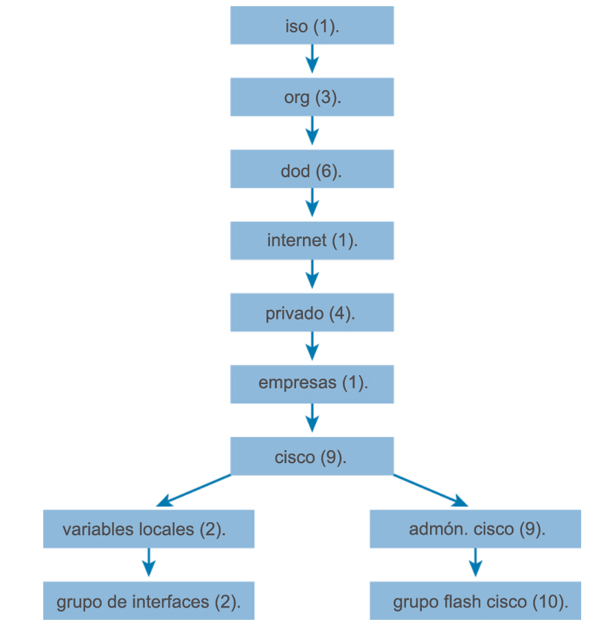
Árbol de MIB

Slide 9
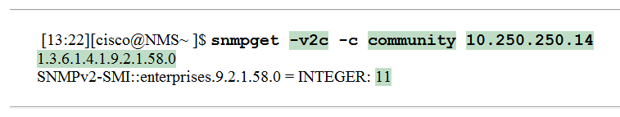
Obtención del valor MIB snmpget
-v2c La versión de SNMP en uso
-c community La contraseña de SNMP, llamada "cadena de comunidad"
10.250.250.14 La dirección IP del dispositivo supervisado
1.3.6.1.4.1.9.2.1.58.0 El identificador de objeto numérico (OID) de la variable MIB

Slide 10
Configuración de SNMPv2
Existen dos tipos de cadenas de comunidad en la versión 2c de SNMP:
Solo lectura (RO): proporciona acceso a las variables de MIB, pero no permite realizar cambios a estas variables, solo leerlas. La seguridad de la versión 2c es tan débil que muchas organizaciones utilizan SNMP únicamente en el modo de solo lectura.
Lectura y escritura (RW): proporciona acceso para lectura y escritura a todos los objetos de la MIB.

Slide 11
Configuración de SNMP versión 2c para acceso de solo lectura
R1(config)# ip access-list standard ACL_PROTECTSNMP
R1(config-std-nacl)# permit host 10.10.10.101
R1(config-std-nacl)# exit
R1(config)# snmp-server community V011eyB@11!!! RO ACL_PROTECTSNMP
R1(config)# snmp-server location Tampa
R1(config)# snmp-server contact Anthony Sequeira
R1(config)# end
R1#

Slide 12
Configuración de SNMP versión 2c para acceso de lectura y escritura
R2(config)# ip access-list standard ACL_PROTECTSNMP
R2(config-std-nacl)# permit host 10.20.20.201
R2(config-std-nacl)# exit
R2(config)# snmp-server community T3nn1sB@ll RW ACL_PROTECTSNMP
R2(config)# snmp-server location New York
R2(config)# snmp-server contact John Sequeira
R2(config)# end
R2#

Slide 13
SNMPv3
Integridad del mensaje: garantiza que no se haya alterado un paquete durante la transferencia
Autenticación: garantiza que el paquete proviene de un origen conocido y confiable
Cifrado: garantiza que la información no sea leída si los datos se capturan durante la transferencia

Slide 14
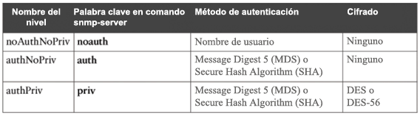
Modos de seguridad posibles en SNMPv3

Slide 15
Syslog
Syslog permite que diferentes dispositivos de Cisco (y algunos de otras empresas) envíen sus mensajes de sistema por medio de la red hacia los servidores Syslog.
Incluso pueden crear una red fuera de banda (OOB) especial con este objetivo.
Existen varios paquetes diferentes de software para servidores Syslog para Windows y UNIX.

Slide 16
Destinos populares para mensajes de Syslog
Búfer de registros (RAM en el router o switch)
La línea de consola
Las líneas de terminales
Un servidor Syslog

Slide 17
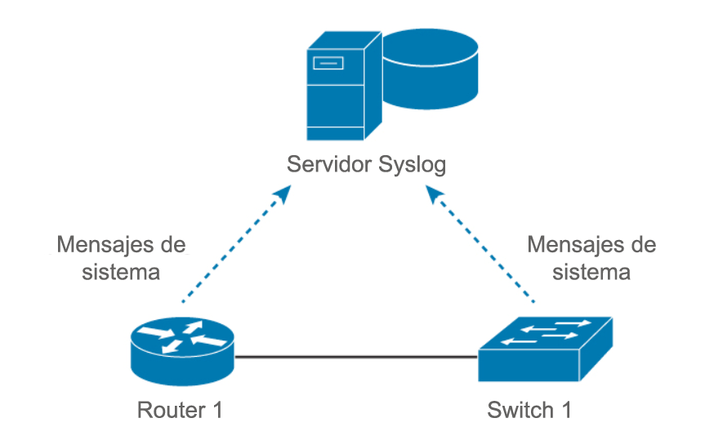
Syslog en la red

Slide 18

Formato de mensaje del sistema
Marca de fecha y hora: *Dec 18 17:10:15.079
La parte del router que generó el mensaje: %LINEPROTO
El nivel de gravedad: 5
Una regla nemotécnica para el mensaje: UPDOWN
La descripción del mensaje: Line protocol on Interface FastEthernet0/0, changed state to down

Slide 19
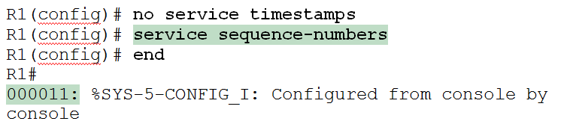
Modificación de mensaje del sistema

Slide 20
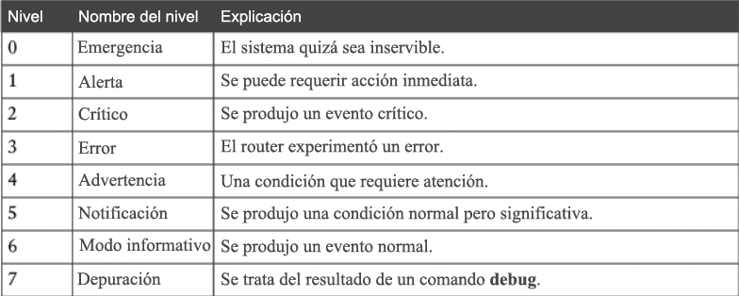
Niveles de gravedad de mensaje del sistema

Slide 21
Configuración y verificación de Syslog
R1(config)#logging 192.168.1.101
R1(config)#logging trap 4
De forma predeterminada, los routers y switches de Cisco envían mensajes de registro a la consola para todos los niveles de gravedad. En algunas versiones de IOS, el dispositivo también almacena los mensajes de registro de manera predeterminada
R1(config)# logging console
R1(config)# logging buffered
R1# show logging

Slide 22
Referencias
Wendell Odom, "Cisco CCNA Routing and Switching ICND2 200-101 Official Cert Guide", Cisco Press, 14 de mayo de 2013.

Slide 23
Gracias.

